Slide 1
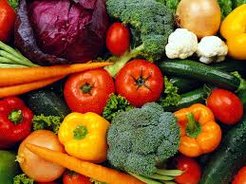
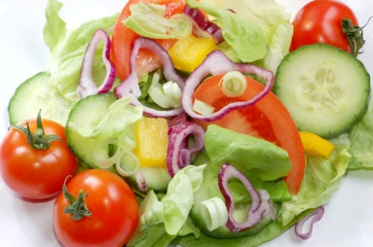
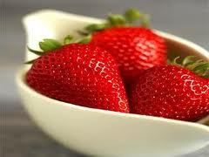
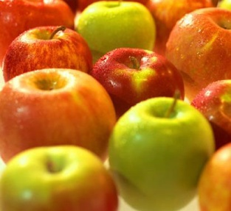
العناصر الغذائية
الغذاء :
مجموعة من الاطعمة تمد الجسم
بما يحتاجه من العناصر الغذائية
للقيام بوظائفه الحيوية.

Slide 2
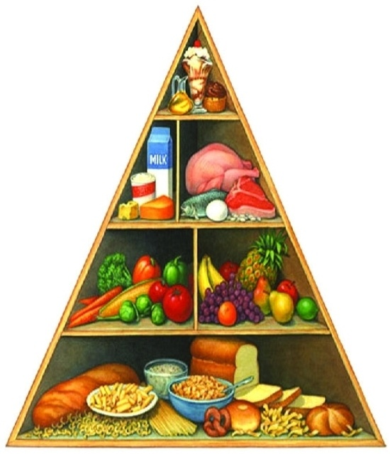
العناصر الغذائية :
مواد موجودة في الطعام يحتاج الجسم اليها للنمو وإصلاح التالف من الخلايا وإنتاج الطاقة.
في هذا الشكل مجموعات غذائية مهمة اذا حصل عليها جسمك يوميا فان تغذيتك سليمة وهي :

Slide 3
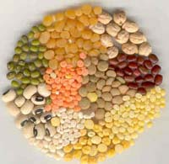
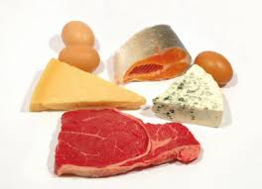
البروتينات :
يحتاج اليها الجسم من اجل النمو وتعويض الانسجة التالفة.
مصادرها
بروتين نباتي
بروتين حيواني

Slide 4
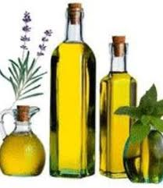
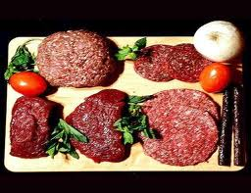
تزود الجسم بالطاقة و الحرارة.
الدهون :
مصادرها
دهون نباتية
دهون حيوانية

Slide 5
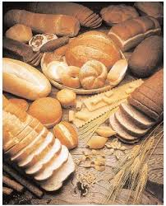
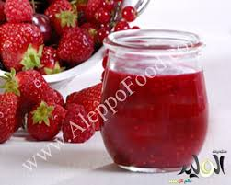
فائدة
ينبغي الاقلال من الدهون لان الاكثار منها يسبب السمنة وتصلب الشرايين.
المصدر الرئيس للطاقة.
الكربوهيدرات :
مصادرها
النشويات
السكريات

Slide 6
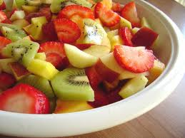
الفيتامينات والأملاح المعدنية :
أساسية للنمو والحفاظ على الصحة والوقاية من الامراض ويحتاج الجسم الى كميات قليلة منها و تتوفر في اغلب الاطعمة بكميات مختلفة.
أولا:الفيتامينات: ومن أمثلتها :
فيتامين أ-ب المركب-جـ -د وغيرها.
مصادرها
الخضراوات
الفواكه

Slide 7
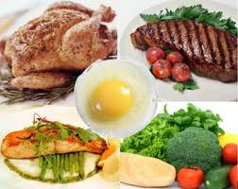
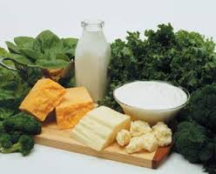
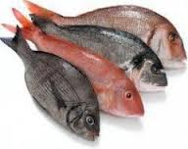
هل تعلمين ؟ ان اشعة الشمس من أهم مصادر فيتامين ( د ) .
ثانيا: الاملاح المعدنية: ومن أمثلتها :
الحديد
مصادره
الكالسيوم
مصادره
اليود
مصادره

Slide 8
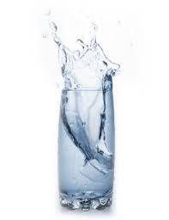
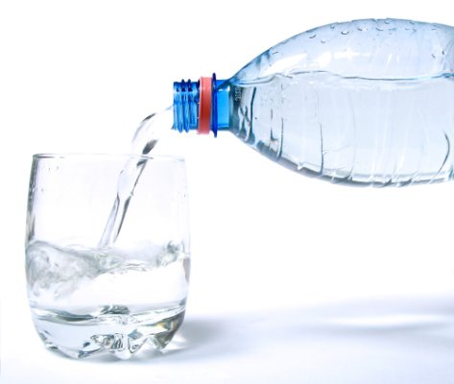
الماء
ضروري لخلايا الجسم ونحصل عليه من ماء الشرب و المشروبات المختلفة كالعصير والحليب والفواكه والخضراوات والحساء.
لماذا نشرب الماء ؟

Slide 9
طريقة إعداد الوجبات الغذائية المتوازنة :
عند إعداد الوجبة الغذائية ينبغي :
1- اختيار صنف او اكثر من اغذية البناء مثل: اللحوم او الطيور او البقول او الحليب ومنتجاته.
2- اختيار صنف او اكثر من اغذية الوقاية مثل: الفواكه والخضراوات.
3- اكمال الوجبة بعد ذلك بإضافة الاصناف الملائمة من اغذية الطاقة والحرارة مثل: الأرز أو المعكرونة او الخبز.

